Slide 1


সত্যই সুন্দর সু-শিক্ষাই জাতির মেরুদন্ড
গল্পে গল্পে গণিত শিখি
শর্ট টেকনিক
সহজে
মনে রাখার
ট্রিকস!
অধ্যায় ২
অনুশীলনী ২.২
৫নং অংক
মামুন স্যারের
10 minuteTeaching
Class Eight

Slide 2
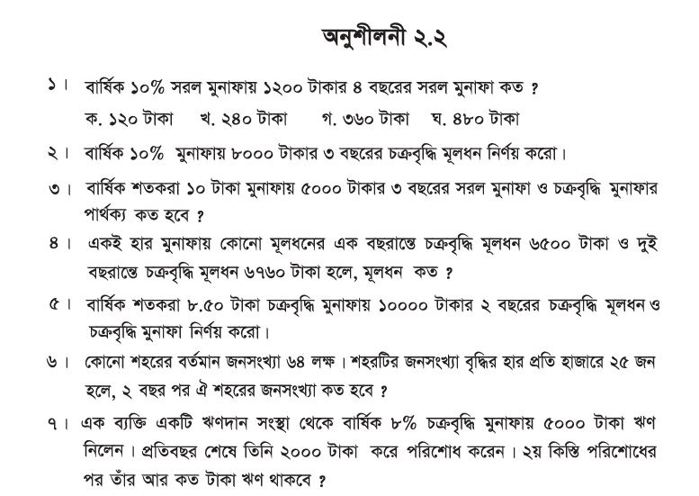

Slide 3
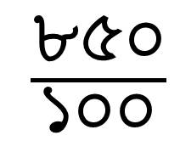
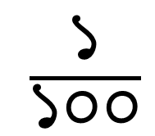
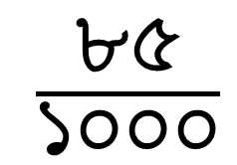
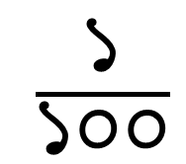
অনুশীলনী ২.২
সমাধান-৫
দেওয়া আছে,
আসল
P
= ১০০০০ টাকা
সময়/বছর
n
=২ বছর
মুনাফার হার
r
=৮.৫০%
$\frac{১}{১০০}$
=৮.৫০
×
$\frac{৮৫০}{১০০}$
$\frac{১}{১০০}$
$\frac{৮৫}{১০০০}$
=
×
=

Slide 4
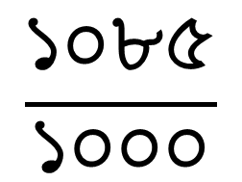
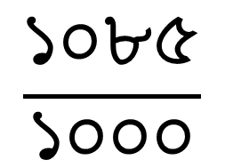
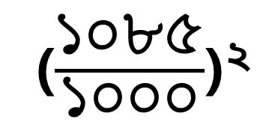

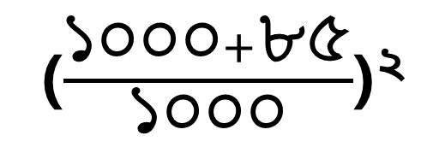
অনুশীলনী ২.২
সমাধান-৫
আমরা জানি
n বছরান্তে চক্রবৃদ্ধি মূলধন C হলে,
C = P(১+r)^{n}
$$\frac{৮৫}{১০০০}$$
×
২ বছরান্তে চক্রবৃদ্ধি মূলধন
= ১০০০০
(১+
)^{২}
($\frac{১০০০+৮৫}{১০০০}$)^{২}
=১০০০০
×
($\frac{১০৮৫}{১০০০}$)^{২}
= ১০০০০
×
$$\frac{১০৮৫}{১০০০}$$
$$\frac{১০৮৫}{১০০০}$$
= ১০০০০
×
×
= ১১৭৭২.২৫

Slide 5
এই ক্লাসটির ভিডিও পেতে আমাকে ক্লিক করুন
http://www.youtube.com@Bdmamunsir
আবার
আমরা জানি
চক্রবৃদ্ধি মুনাফা =
C - P
= ১১৭৭২.২৫
- ১০০০০
= ১৭৭২.২৫

Slide 6
পরবর্তী ক্লাসে -------
ক্লাসটি দেখার জন্য এখনই
চ্যানেলটি সাবস্ক্রাইব করুন

